Slide 1
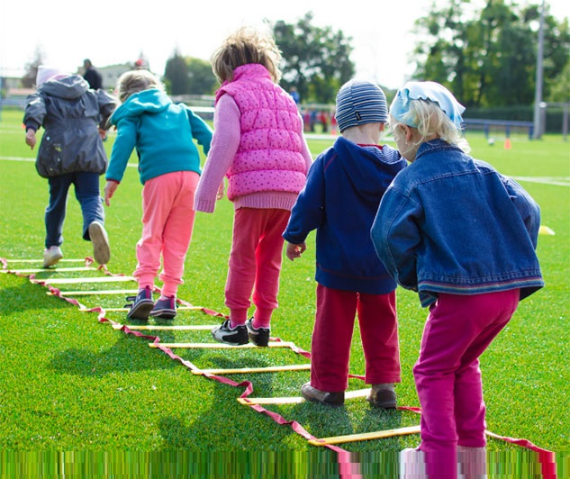
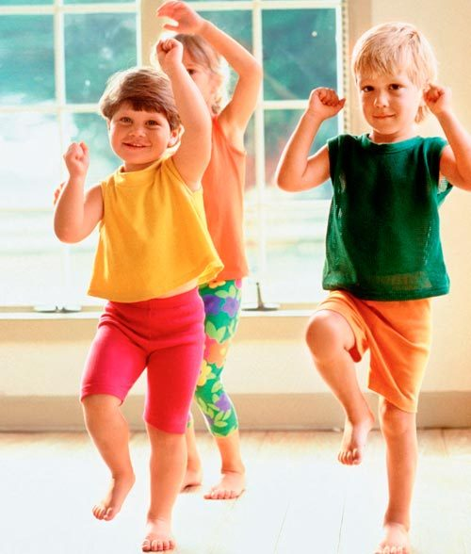

Методика адаптивної фізичної культури дітей з порушенням слуху
Підготувала студентка ІІ курсу
Ярмолюк Альбіна

Slide 2

Зміст
Вступ
1. Завдання адаптивного фізичного виховання дітей із розладами слуху.
2. Основні принципи формування системи адаптивного фізичного виховання у сурдопедагогіці.
3. Характеристика дітей з порушенням слуху.
4. Методика занять фізичними вправами з дітьми, які мають порушення слуху.
Висновок

Slide 3

Вступ
Адаптивне фізичне виховання має великі можливості щодо корекції та вдосконалення моторики дитини з даним порушенням. Велика кількість фізичних вправ та варіативність їх виконання дозволяють проводити відбір доцільних фізичних вправ для кожного окремого виду.

Slide 4

Завдання адаптивного фізичного виховання дітей із розладами слуху
Головними завданнями впровадження нових форм фізичного виховання в галузі сурдопедагогіки мають бути:
системність формування компенсаторних процесів стадійність їх розвитку
залежність структури компенсації від часу появи дефекту важкості та глибини ураження рівня педагогічної допомоги
розкриття ролі сенситивних періодів розвитку тієї чи іншої функції у процесі компенсації дефекту
усвідомлення великої ролі різних форм практичної діяльності як необхідної умови подолання впливу дефекту на фізичний, психічний і соціальний розвиток дітей

Slide 5
Основні принципи формування системи адаптивного фізичного виховання у сурдопедагогіці
Принцип діагностування
Принцип диференціації й індивідуалізації
принцип корекційно-розвиваючої спрямованості
Принцип урахування вікових особливостей
Принцип адекватності педагогічних можливостей
Принцип оптимальності педагогічних впливів
Принцип варіативності педагогічних впливів
Принцип пріоритетної ролі мікросоціуму

Slide 6

Характеристика дітей з порушенням слуху
Втрата слуху супроводжується дисгармонічним фізичним розвитком у 62% випадків, а в 43,6% - дефектами опорно-рухового апарату (сколіоз, плоскостопість та ін.), в 80% випадків – затримкою моторного розвитку. Супутні захворювання спостерігаються у 70% глухих дітей. Також відмічається затримка локомоторних статичних функцій. Затримка в розвитку «прямостояння» (оволодівання сидінням, ходьбою та ін.) призводить до порушення орієнтування в просторі і в предметному світі. Встановлено, що глухі діти дошкільного віку відстають від своїх однолітків в психофізичному розвитку на 1-3 року.

Slide 7
Порушення рухової сфери у дітей проявляються:
в зниженні рівня розвитку основних фізичних якостей – відставання від норми в показниках сили, швидкісно-силових якостей, швидкісних якостей від 12 до 30%;
в складності збереження статичної до 30% та динамічної рівноваги до 21%;
в неточності координації і невпевненості рухів, що особливо помітно при оволодіванні навичкою ходьби;
в низькому рівні орієнтування в просторі;
в сповільненні швидкості виконання окремих рухів, темпі рухової діяльності порівняно з дітьми, які мають нормальний слух.

Slide 8

Методика занять фізичними вправами з дітьми, які мають порушення слуху
Застосування вправ швидкісно-силового характеру (біг, стрибки, метання). Доцільність застосування саме таких вправ підтверджується двома теоретичними положеннями:
до базових видів координаційних здібностей відносять ті координаційні прояви, які необхідні при виконанні будь-яких дій (ходьба, біг, стрибки, навчальні і побутові дії);
підвищення рівня однієї фізичної здібності призводить до позитивних змін інших.

Slide 9

Фізичне виховання глухих має ряд специфічних завдань:
вестибулярне тренування
розвиток здатності ідентифікувати людей і предмети
швидкість перемикання уваги з ціллю кращого орієнтування
вдосконалення реакції за вибором
підвищення швидкості рухових реакцій
розширення м'язово-рухових уявлень
збільшення об'єму рухової пам'яті

Slide 10

Особливі акценти у процесі розвивитку вмінь і навиків при глухоті:
вміння раціонально аналізувати ситуацію;
здатність встановлювати зв'язки між попереднім досвідом і новими знаннями;
раціональний розподіл фізичних зусиль;

Slide 11

Засоби фізичного виховання:
загальнорозвиваючі фізичні вправи
циклічні аеробні вправи (біг, ходьба, їзда на велосипеді)
дихальні вправи (з тривалим видихом)
вправи для зміцнення м’язів хребта
вправи для розвитку координації
елементи гімнастики і акробатики
аеробіка, танці і види спорту

Slide 12

Висновок
Для слабочуючих школярів заняття адаптивною фізичною культурою та спортом виступають як фактор покращення самопочуття, підвищення рівня здоров’я та фізичної підготовленості, задоволення потреб у спілкуванні, розширенні кола знайомств, самореалізації на заняттях. Реалізація адаптивних програм сприяє розширенню кола рухових дій, виконуваних дітьми даної нозології, дозволяє їм підвищити свої фізичні кондиції.

Slide 13
Дякую за увагу

